Slide 1

Современные технологии разработки ПО
CC BY-SA 3.0
Предметно-ориентированное проектирование. Изоляция предметной области.
МГТУ им. Н.Э. Баумана, ИУ-6, Фетисов Михаил Вячеславович
fetisov.michael@bmstu.ru

Slide 2
Итерационная модель
Методологии
Классические (Enterprise):
  Rational Unified Process (RUP),
  Microsoft Solutions Framework (MSF),
  и другие.
Гибкие (Agile):
  Extreme Programming (XP),
  Scrum,
  Agile Unified Process (AUP),
  и другие.

Slide 3
Enterprise
Особенности методологий
Разработка разделяется на итерации
Каждая итерация разделяется на этапы
Каждый этап выполняется своим набором ролей
Каждый этап не может начаться без наличия артефакта (документа или продукта)
Каждый этап заканчивается формированием артефакта
Артефакты используются для верификации
Такая схема позволяет достичь хорошего качества при низкой лояльности заказчика и среднем уровне квалификации сотрудников
Проблема в больших накладных расходах на поддержку жизненного цикла, а значит, в длительности итераций. В итоге, стоимость разработки значительна.

Slide 4
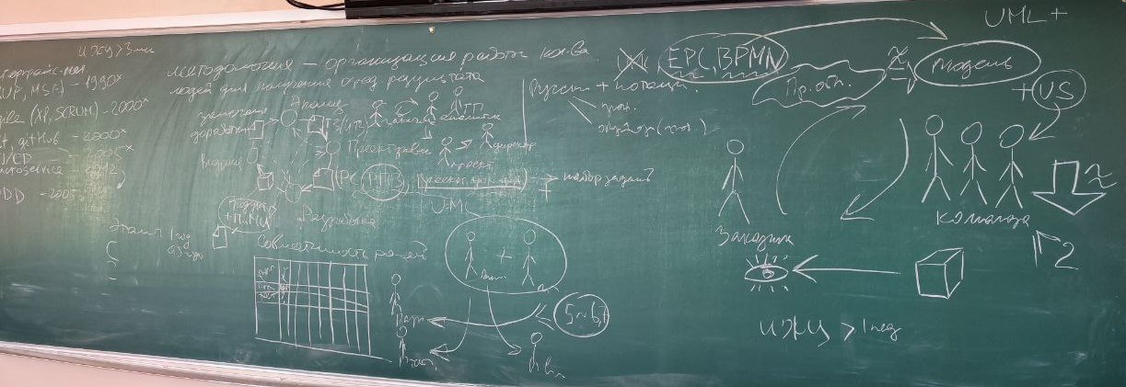
Схема разработки по Enterprise методологии (слева)

Slide 5
Гибкая разработка
Определение
Гибкая методология разработки (agile) — обобщающий термин для целого ряда подходов и практик, основанных на ценностях Манифеста гибкой разработки программного обеспечения и 12 принципах, лежащих в его основе

Slide 6
Гибкая разработка
Минифест
Agile-манифест разработки программного обеспечения: http://agilemanifesto.org/iso/ru/manifesto.html
  Люди и взаимодействие важнее процессов и инструментов
  Работающий продукт важнее исчерпывающей документации
  Сотрудничество с заказчиком важнее согласования условий контракта
  Готовность к изменениям важнее следования первоначальному плану

Slide 7
Гибкая разработка
Особенности
Переворачивает разработку в методологиях Enterprise, исключая документацию как необходимый связующий элемент верификации и связи этапов жизненного цикла.
Позволяет радикально быстро реагировать на изменение требований. Более того, изменение требований принимается естественным и включено в процесс разработки, который становится более итерационным.
Верификация выполняется с использованием продукта в конце каждой итерации.
В результате может быть достигнута высокая производительность при автоматизации сложных, и особенно, плохо формализуемых предметных областей.
Но каким образом это достигается? Что для этого необходимо в первую очередь? Новые методологии или что-то другое?

Slide 8
Схема гибкой разработки (справа)

Slide 9
Элементы гибкой разработки
Методология (XP, Scrum и др.)
Техника проектирования и разработки (DDD, TDD, BDD и др.)
Высокая автоматизация разработки (CI/CD, DevOps и др.)

Slide 10
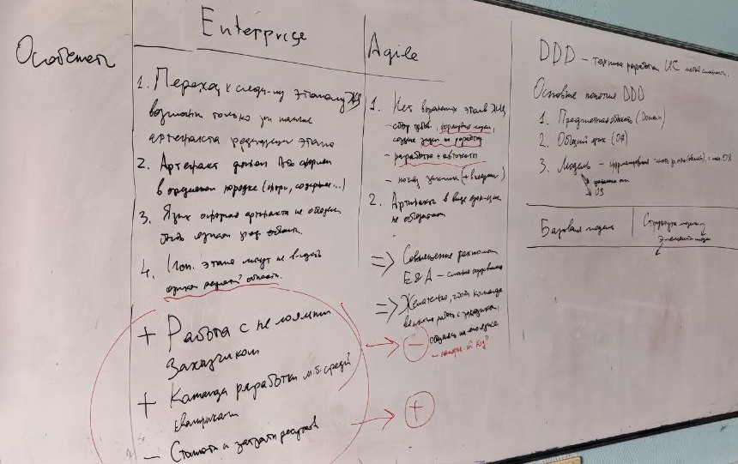
Особенности Enterprise и Agile, как предпосылки к появлению DDD

Slide 11
Предметно-ориентированное проектирование
Domain-Driven Design — подход к проектированию систем, основанный на создании в проекте общего языка между заказчиками и разработчиками.
Этот общий язык используется как для моделирования предметной области, так и для создания и именования объектной структуры программной системы, включая разбиение её на части, что особенно актуально для современной разработки.

Slide 12
Предметно-ориентированное проектирование
Domain Driven Design (DDD) - Набор принципов и схем, направленных на создание оптимальных структур объектов, устойчивых к изменениям на базе построения модели предметной области.
Техника проектирования и разработки, которая хорошо подходит для гибкой разработки
Хорошо сочетается с микросервисной архитектурой

Slide 13
Преимущества DDD
Позволяет автоматизировать незнакомые разработчикам предметные области
Позволяет вести разработку итерационно, постепенно усложняя ПО
Позволяет значительно ускорить разработку сложного ПО

Slide 14
Недостатки DDD
Требует лояльности и гибкости заказчика (требование от Agile)
  готовность заказчика участвовать в разработке
  гибкость структуры заказчика по работе с контрагентами
Требует сплочённой и профессиональной команды (требование от Agile)
  умение использовать современные техники разработки ПО
  готовность участвовать в изучении предметной области
Но
  некоторые приёмы DDD могут с пользой применяться и в неблагоприятных условиях (с осторожностью)

Slide 15
Основные определения
Область (Domain) — предметная область, к которой применяется разрабатываемое программное обеспечение
Язык описания — используется для единого описания модели предметной области
Модель (Model) — описывает конкретную предметную область или её часть, является базой для автоматизации

Slide 16
Коммуникации
В чём проблема коммуникации:
  жаргонизмы предметной области (противоречия и двусмысленности)
  неумение задать правильный вопрос заказчику
  общение внутри команды на другом языке затрудняет понимание предметной области
Аналитик в качестве посредника между предметной областью и командой разработки — возможно, лишнее звено

Slide 17
Единый язык коммуникации
Единый язык коммуникации — единый язык описания модели
Одна команда — один язык
Диалекты языка в описании моделей (контекстов)

Slide 18
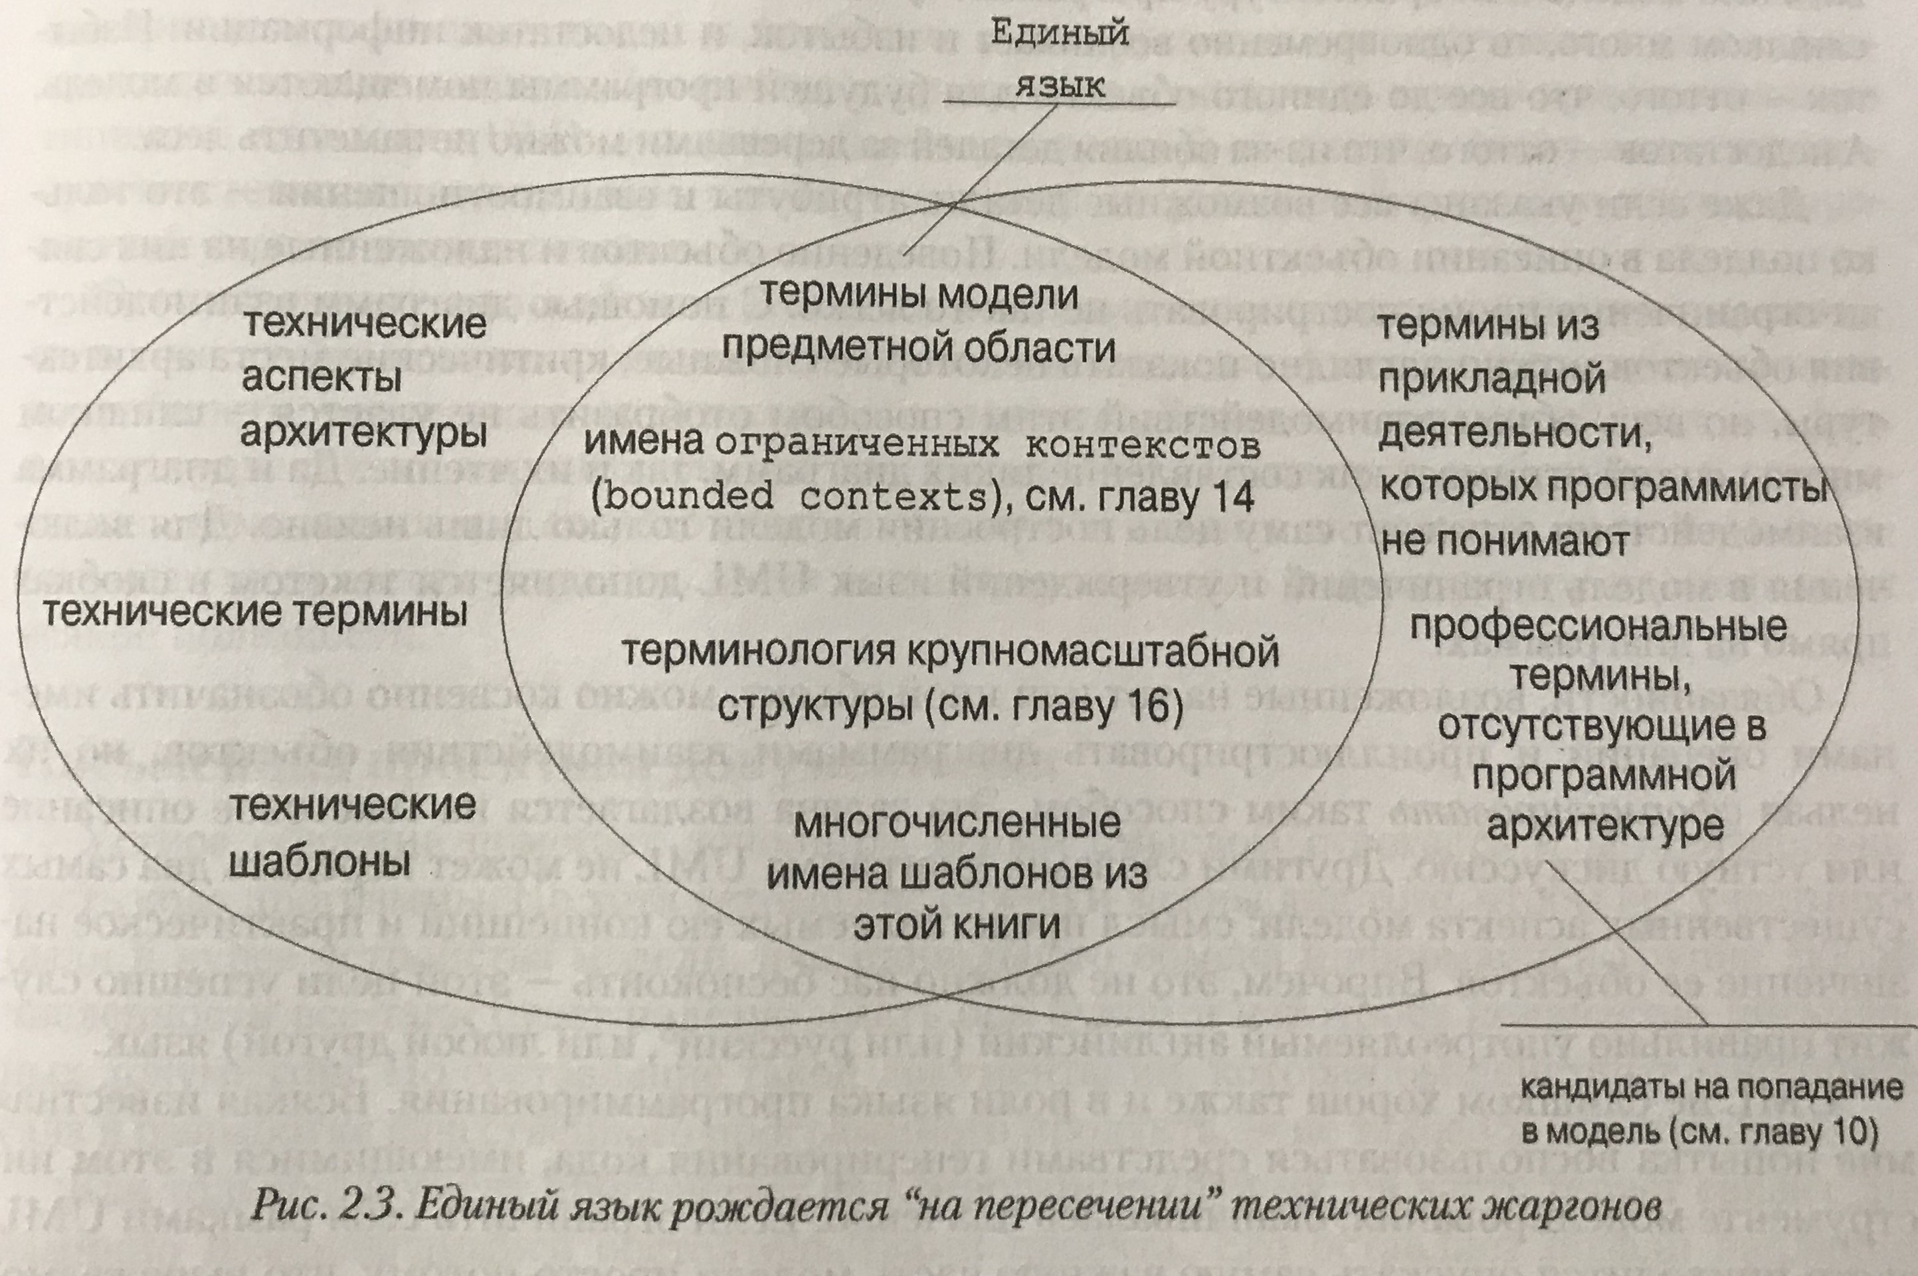
Единый язык коммуникации
На пересечении технических жаргонов*

Slide 19
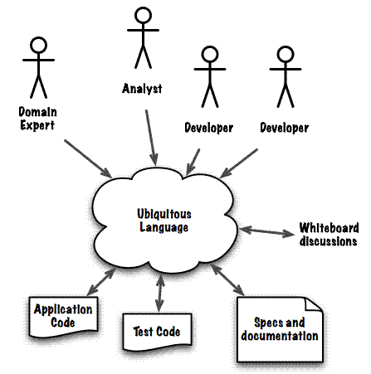
Единый язык коммуникации
Схема
Alberto Brandolini. Strategic Domain Driven Design with Context Mapping
https://www.infoq.com/articles/ddd-contextmapping/

Slide 20
Средства коммуникации
Словари предметной области
Случаи использования
  истории пользователя (Scrum)
Диаграммы (UML и другие)
Кодирование
  наименование объектов кода,
  документирование кода
Карты контекстов
Другое

Slide 21
Словарь предметной области
Набор ключевых абстракций в терминах предметной области
Может быть сразу представлен в виде отношений между терминами (модель, диаграммы классов и др.)

Slide 22
Модель предметной области
Система абстракций, которая описывает избранные аспекты предметной области и может использоваться для решения задач, относящихся к этой области

Slide 23
Модель предметной области
Особенности
Модель и структура объектов ПО взаимно определяют друг друга
Модель лежит в основе языка на котором говорят все члены группы разработки
Модель — это дистиллированное знание
  абстракция
Априорная незавершенность модели
  адаптивность модели
Множество моделей

Slide 24
Модель предметной области
Множество моделей
Необходимо выделять несколько моделей
Предметная область «Перевозка грузов»
  Модель маршрутов
    зависимая
  Модель передачи ответственности
    основная
Взаимодействие моделей
  Планы моделей
  Ограниченный контекст
  И др.

Slide 25
Изоляция предметной области
Определение
Отделение модели предметной области от инфраструктурных и других решений
Необходима для:
  замены архитектурных элементов без изменения кода модели предметной области;
  распространение понятия ограниченного контекста на архитектурные решения.

Slide 26
Изоляция предметной области
Описание
Реализуется как применение ШП Functional design или SRP
Для реализации используются различные архитектуры:
  MVC,
  многоуровневая архитектура,
  «чистая архитектура»,
  гексогональная архитектура,
  и тд.

Slide 27
Многоуровневая архитектура
Зачем
Размазывание кода предметной области приводит к неадаптивности проекта:
  бизнес-логика в скриптах страницы,
  бизнес-логика в хранимых процедурах БД;
  и т. п.
Важно заранее предусмотреть:
  замену компонентов проекта (СУБД, UI и т. д.);
  масштабируемость проекта;
  перенос на другие платформы;
  раздельное тестирование и автотесты.
Программу разделённую на уровни гораздо проще поддерживать, т. к. они имеют тенденцию развиваться разными темпами и обслуживать разные потребности

Slide 28
Многоуровневая архитектура
Уровни
Интерфейс пользователя (уровень представления) – UI
Операционный уровень (уровень прикладных операций, уровень приложения) – AL
Уровень предметной области (уровень модели, уровень бизнес-логики) – DL
Инфраструктурный уровень (уровень доступа к данным) – IL

Slide 29
Многоуровневая архитектура
Принцип зависимости уровней
Каждый уровень:
  зависит только от нижележащего слоя,
  может существовать без вышерасположенных слоёв.
Для связи с верхними уровнями используются:
  обратные вызовы (callback);
  ШП Observer;
  стандартные архитектурные шаблоны:
    Model-View-Controller (MVC),
    Model-View-Presenter,
    Naked objects,
    и др.

Slide 30
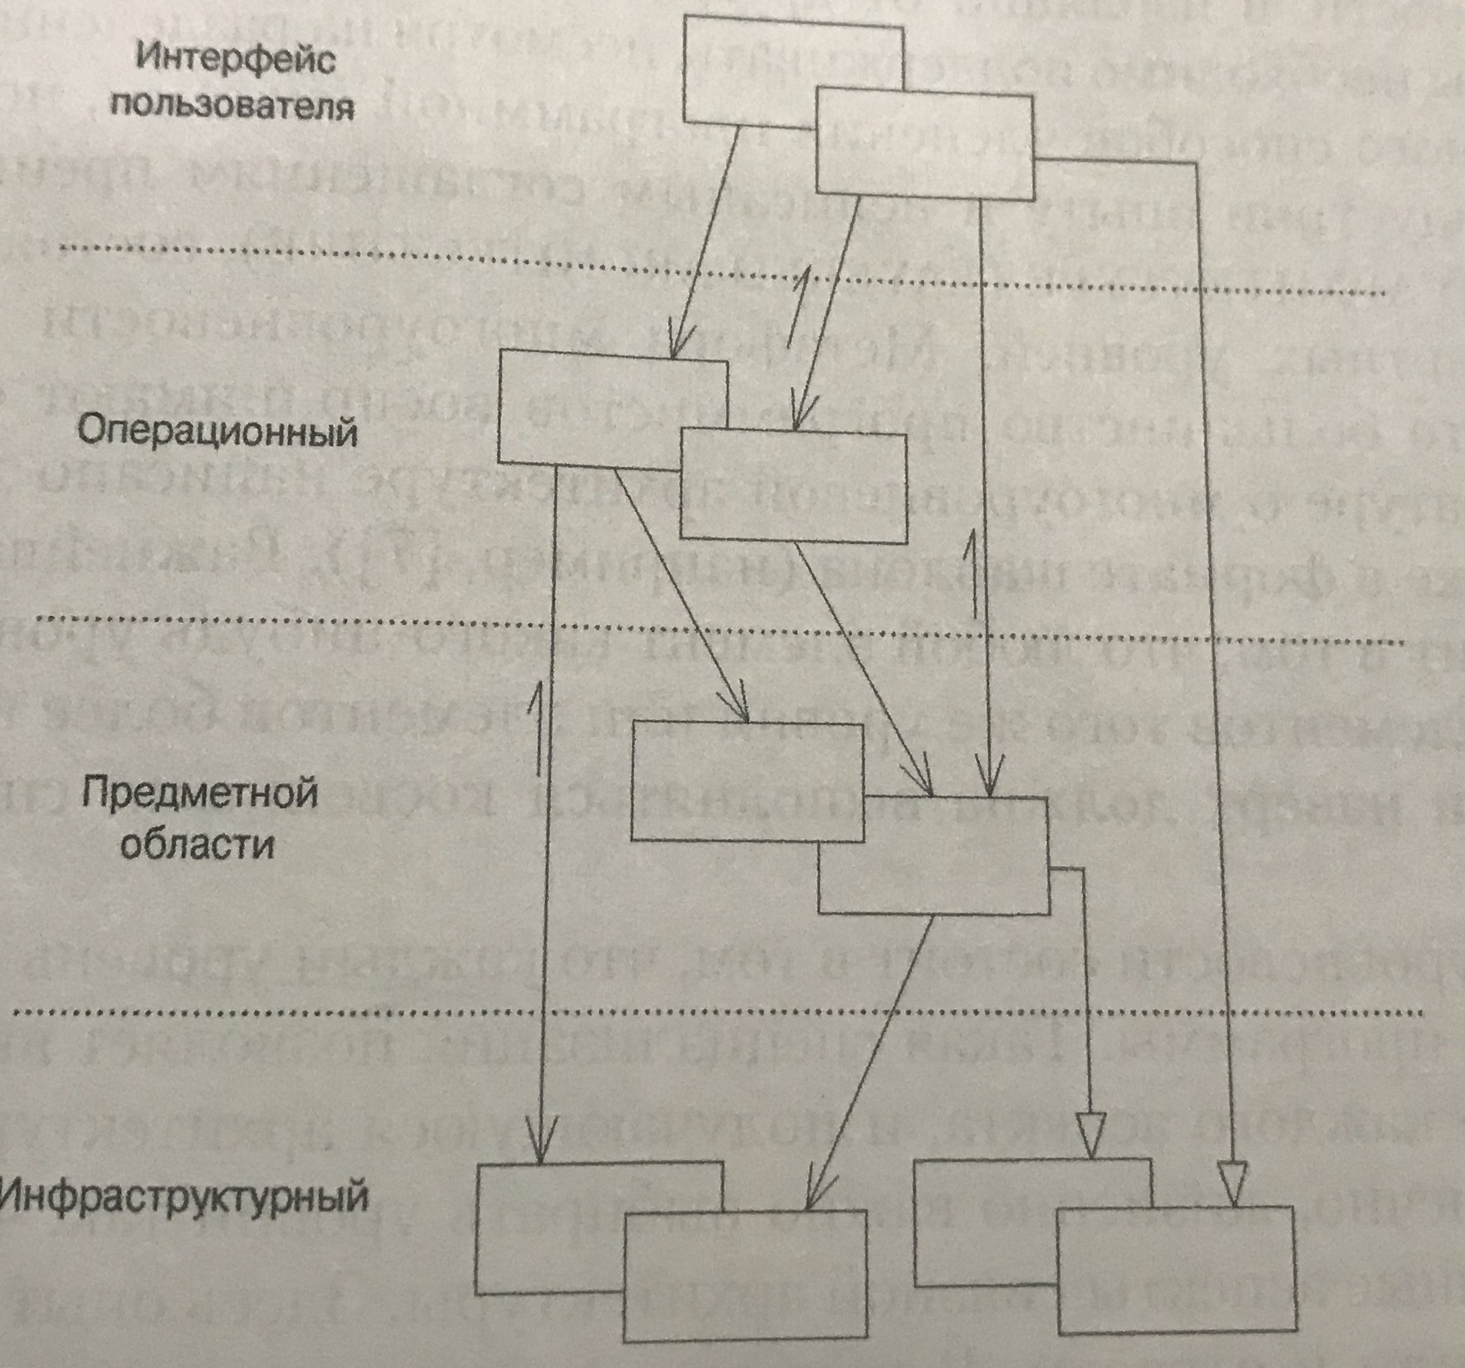
Многоуровневая архитектура
Условная схема

Slide 31
Интерфейс пользователя
Отвечает за:
  вывод информации пользователю,
  интерпретацию команд пользователя.
Внешним действующим субъектом может быть не человек, а другая программа

Slide 32
Операционный уровень
Определяет задачи, связанные с конкретным действием в UI (команда пользователя или потребность в информации) и распределяет их между объектами предметной области
Не хранит состояний объектов предметной области
Может играть интегрирующую роль - взаимодействовать с операционными уровнями других систем
Наиболее близкий ШП: Fasade

Slide 33
Уровень предметной области
Отвечает за:
  представление понятий прикладной предметной области,
  рабочие состояния,
  бизнес-регламенты (поведение модели).
Этот уровень является главной, алгоритмической частью программы

Slide 34
Инфраструктурный уровень
Слой технических сервисов
Обеспечивает техническую поддержку для верхних уровней:
  передачу сообщений на операционном уровне;
  непрерывность существования объектов на уровне модели (хранение, транзакционность и т.д.);
  службы передачи сообщений;
  почтовые службы;
  и т.д.

Slide 35
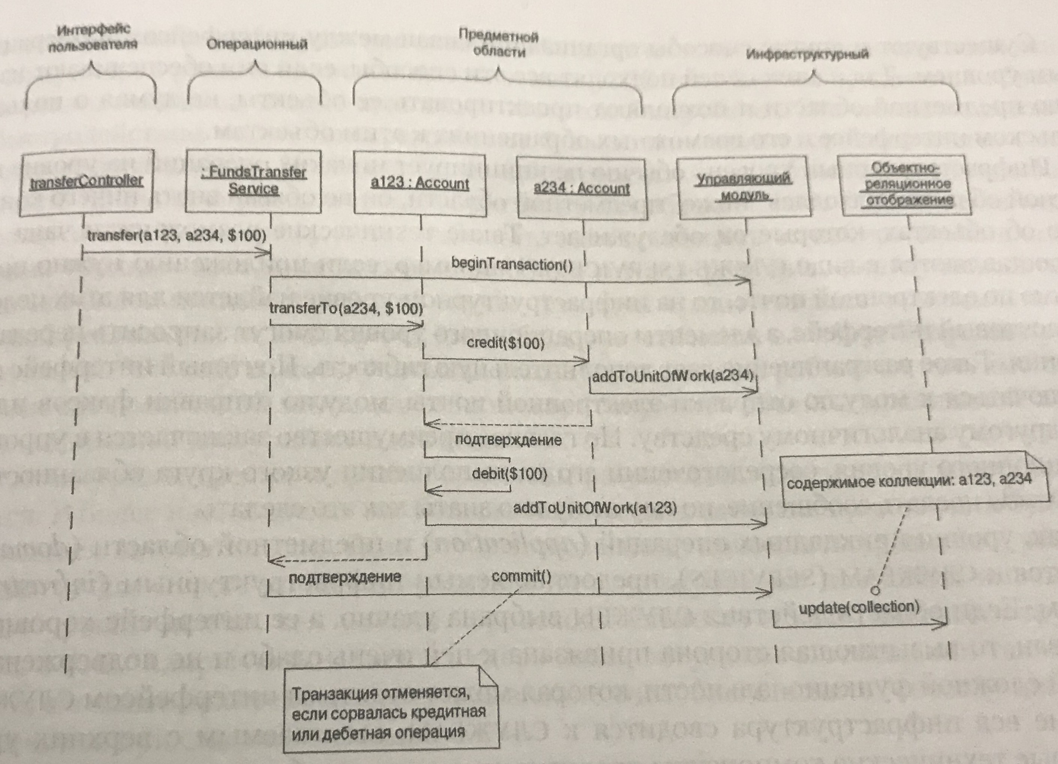
Многоуровневая архитектура
Пример диаграммы последовательности

Slide 36
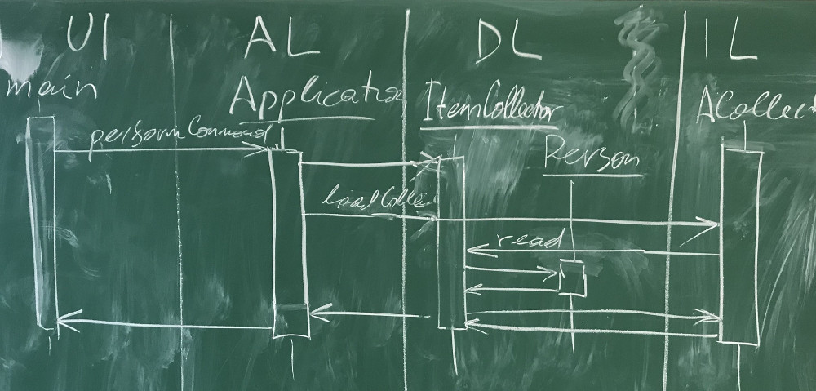
Многоуровневая архитектура
Пример диаграммы последовательности

Slide 37
Архитектурные среды (фреймворки)
Набор наиболее востребованных заготовок для разработки приложения на определённой платформе (чаще всего Web)
Примеры:
  Ruby on Rails (RoR),
  Jakarta EE (ранее Java 2 Enterprise Edition или J2EE),
  Node.js
  SIMODO
  и т. д.
Выбор фреймворка — выбор ограничений, которые вам необходимо будет учитывать при разработке ПО

Slide 38
Вопросы?
Фетисов Михаил Вячеславович
fetisov.michael@bmstu.ru

